Slide 1
TALLERES INTEGRADOS III: Diagnóstico a primera vista
Aprobado por Dra. Raquel Sevilla
Alicia García Marín (nº expediente: 1883)
Servicio de Neumología – hgua
Curso 2018/2019

Slide 2
PRESENTACIÓN DEL CASO
Varón de 76 años que acude por tos con expectoración mucosa mezclada con restos hemáticos. Presenta congestión nasal, rinorrea, disnea en reposo, autoescucha de sibilancias e intolerancia del decúbito. Niega fiebre. Niega dolor torácico.
Antecedentes personales: Exfumador desde hace 5 años de 54 a/p. EPOC moderado. Neumonía por P. aeruginosa multirresistente en Agosto de 2018, donde se objetiva, en el estudio radiológico, una lesión pulmonar en LSD que sugería una lesión tumoral, pero no se completa el estudio a petición del paciente. En noviembre de 2018 y Enero de 2019 reingresa por neumonía. En Febrero de 2019 ingresa de nuevo por neumonía y se completa el estudio, alcanzando el diagnóstico de ADENOCARCINOMA PULMONAR T3N0M0. Pendiente de bilobectomía superior y media derecha.
EF: TA 143/73 mmHg, FC 116 lpm, Tª 36ºC Sat02 94%. AP: roncus de predominio en base pulmonar izquierda.
Se realiza radiografía de tórax y TACAR torácico.

Slide 3
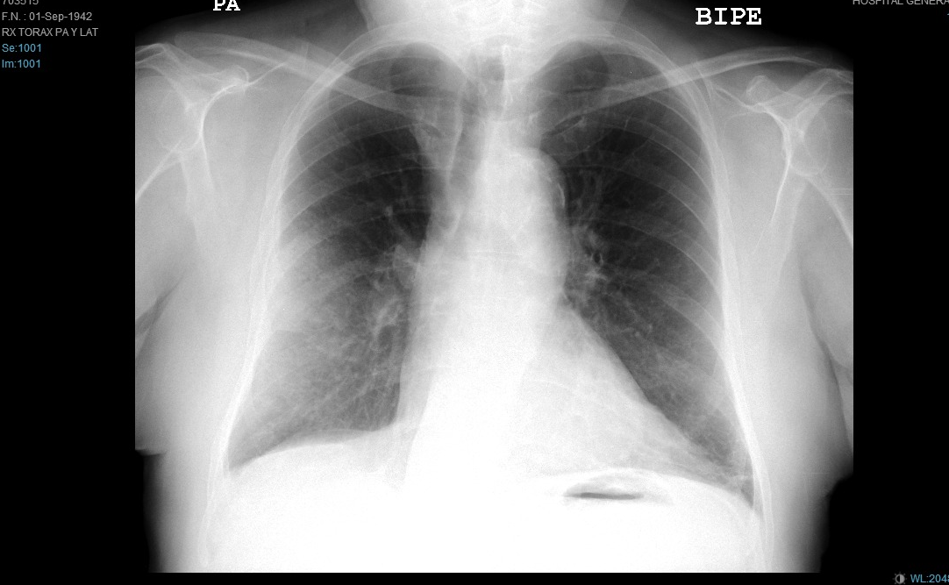

Slide 4
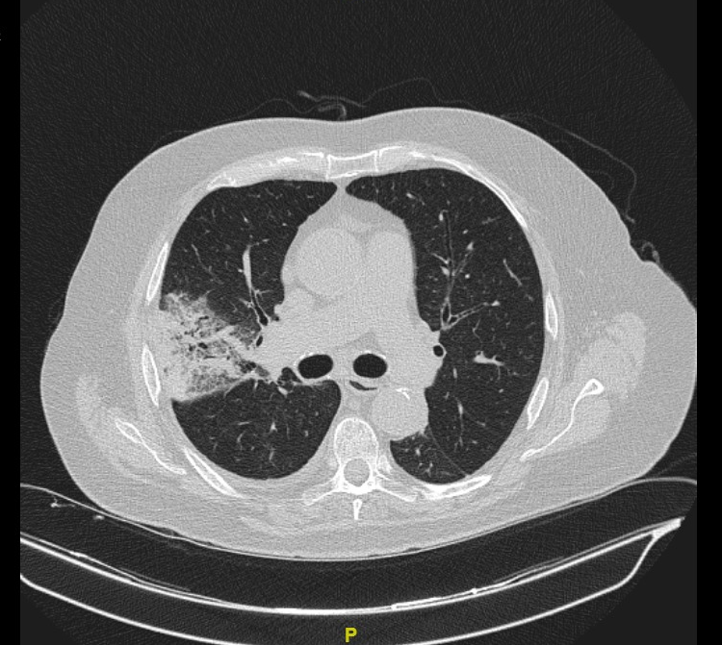
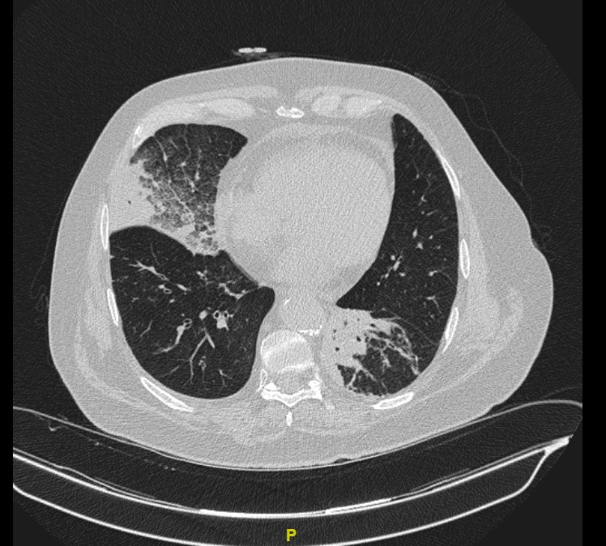

Slide 5
DIAGNÓSTICO
Rx de tórax: aumento de densidad en LII. Lesión en LMD e infiltrado en LID.
TACAR torácico: consolidación en lóbulo superior y medio derecho con focos de atenuación en vidrio deslustrado. Consolidación en LII con broncograma aéreo.
Además del adenocarcinoma pulmonar ya conocido, el paciente presenta NEUMONÍA.

